Slide 1
Moduł V
Kształtowanie umiejętności pracy zespołowej u uczniów na II etapie edukacyjnym

Slide 2
Cele (Uczestnik szkolenia):
wyjaśnia znaczenie pracy zespołowej w wymiarze jednostkowym i społecznym oraz określa standardy uczenia się we współpracy dzieci na II etapie edukacyjnym;
wskazuje czynniki wpływające na kształtowanie gotowości i umiejętności pracy zespołowej, w tym bariery rozwoju tej postawy u uczniów na II etapie edukacyjnym;
wskazuje strategie, metody oraz techniki kształtowania gotowości i umiejętności pracy zespołowej adekwatne do możliwości dziecka;
wspiera uczniów we wdrażaniu zasad organizacji pracy zespołowej w szkole na II etapie edukacyjnym;
stosuje metody i techniki służące pracy zespołowej nauczycieli;
identyfikuje potrzeby szkoły i nauczycieli w zakresie kształtowania gotowości i umiejętności pracy zespołowej dzieci na II etapie edukacyjnym;
wykorzystuje wiedzę na temat kształtowania gotowości i umiejętności pracy zespołowej uczniów w procesie wspomagania szkół.

Slide 3
Struktura spotkania Moduł V
Praca zespołowa i uczenie się we współpracy w kontekście rozwoju uczniów na II etapie edukacyjnym;
Czynniki wpływające na kształtowanie gotowości i umiejętności pracy zespołowej uczniów na II etapie edukacyjnym;
Bariery pracy zespołowej;
Organizacja pracy zespołowej uczniów na II etapie edukacyjnym;
Strategie, metody i techniki rozwijania umiejętności pracy zespołowej uczniów;
Rozwijanie pracy zespołowej nauczycieli różnych przedmiotów;
Korzyści dla ucznia płynące z umiejętności i gotowości do pracy zespołowej na II etapie kształcenia;
Przykłady zastosowania wiedzy na temat pracy zespołowej uczniów w procesie diagnozy i planowania pracy szkoły w obszarach związanych z rozwojem kompetencji kluczowych uczniów.

Slide 4
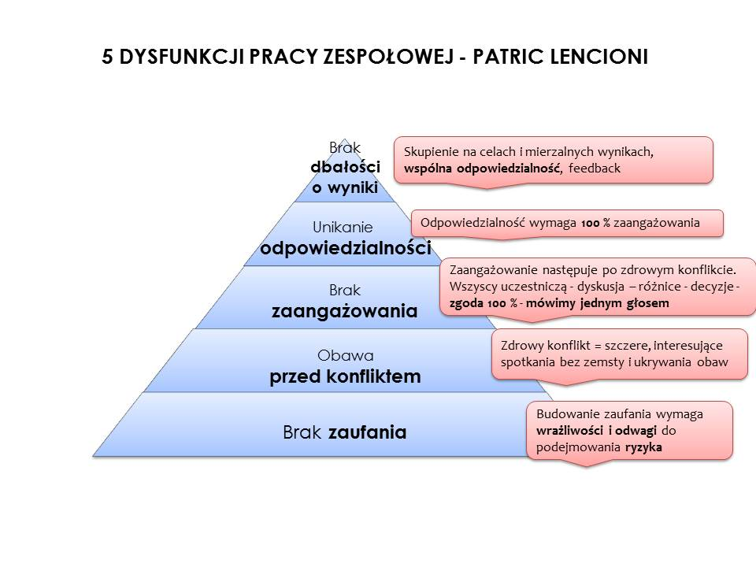
Model pięciu dysfunkcji pracy zespołu
P.Lencioni
Źródło: http://www.projektgamma.pl/strefa-wiedzy/wiki/model-pieciu-dysfunkcji-pracy-zespolowej

Slide 5
Rozwijanie umiejętności pracy zespołowej uczniów
ocenianie kształtujące,
kształcenie wyprzedzające,
praca projektowa,
tutoring rówieśniczy,
flexi-schooling,
twórcze nauczanie.

Slide 6
Rozwijanie umiejętności pracy zespołowej uczniów
Jigsaw,
wykorzystanie TIK,
odwrócona lekcja,
plan daltoński,
metoda badań zespołowych,
dyskusje.

Slide 7
Wybrane rodzaje dyskusji:
Dyskusja klasyczna,
Dyskusja punktowana,
Dyskusja panelowa,
Dyskusja z podziałem ról,
Dyskusja wielokrotna,
Dyskusja okrągłego stołu,
Cicha dyskusja (metaplan),
Dyskusja korespondencyjna.

Slide 8
Metody pracy nauczycieli różnych przedmiotów:
metoda projektu,
mentoring,
koszyk zadań,
World Café,
open space,
action learning.

Slide 9
Źródła informacji
klasyczne
alternatywne

Slide 10
Klasyczne źródła informacji:
analiza dokumentów;
opinie nauczycieli: badanie ankietowe, wywiad indywidualny i grupowy;
opinie uczniów: badanie ankietowe wywiad indywidualny i grupowy;
obserwacja.

Slide 11
Alternatywne źródła informacji
techniki służące wypracowaniu wniosków nt. jakości pracy zespołowej :
analiza SWOT,
rybi szkielet,
okno Johariego,
dyskusja,
metaplan.

Slide 12
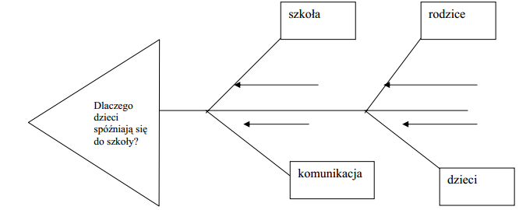
Rybi szkielet
PROBLEM: Dlaczego dzieci spóźniają się do szkoły? Kto/co ma na to wpływ? Jaki ma wpływ?
GŁOWNY CZYNNIK
GŁOWNY CZYNNIK
PROBLEM
GŁOWNY CZYNNIK
GŁOWNY CZYNNIK
Pogłębianie, doprecyzowanie

Slide 13
DIAGNOZA ZA POMOCĄ ANALIZY SWOT
 | MOCNE STRONY | SŁABE STRONY
Cechy wewnętrzne
 | SZANSE | BARIERY ZAGROŻENIA
Czynniki zewnętrzne

Slide 14
OBRAZ SZKOŁY - praca zespołowa techniką analiza SWOT
Grupa 1. WARUNKI I SPECYFIKA DZIAŁANIA SZKOŁY
Grupa 2. PRZYWÓDCA I ZARZĄDZANIE
Grupa 3. KADRA PEDAGOGICZNA I NIEPEDAGOGICZNA
Grupa 4. UCZNIOWIE I RODZICE
Grupa 5. KULTURA ORGANIZACYJNA SZKOŁY
Grupa 6. SKUTECZNOŚĆ ORGANIZACJI
Proszę przedyskutować w zespole wszystkie zagadnienia, które składają się na wylosowany obszar życia szkoły.
Zebrane informacje proszę posegregować na mocne i słabe stron szkoły.
Najważniejsze informacje proszę wpisać we właściwe pola tabeli SWOT.
Czas pracy: 30/40 min. Jedna osoba zaprezentuje wynik pracy zespołowej na forum (2 min.).

Slide 15
WYZWANIA I TRENDY wynikające z dokumentów strategicznych
Grupa 1. Agenda na rzecz Zrównoważonego Rozwoju 2030 i Raport z realizacji Milenijnych Celów Rozwoju do 2015;
Grupa 2. Narodowy Program Zdrowia na lata 2016-2020;
Grupa 3. Strategia Rozwoju Kapitału Społecznego 2020;
Grupa 4. Jak będzie zmieniać się edukacja? Wyzwania dla polskiej szkoły i ucznia. Instytut Obywatelski, 2011;
Grupa 5. Strategia rozwoju Mazowsza i Warszawy;
Grupa 6. Rozporządzenie w sprawie wymagań państwa wobec szkół i placówek oświatowych.

Slide 16
Jakie korzyści dla ucznia płyną z umiejętności i gotowości do pracy zespołowej?
1. Umiejętność pracy zespołowej daje …..
2. Tak ……. i …….

Slide 17
Korzyści pracy zespołowej
budowanie poczucia własnej wartości;
zaspokojenie potrzeby przynależności do grupy;
rozwijanie umiejętności komunikacyjnych (przyjmowanie i wydawanie opinii, rozwijanie um. krytycznego myślenia oraz doskonalenie samokontroli);
nauka współdziałania; radzenie sobie z trudnościami dzięki wspólnemu ich rozwiązywaniu;
nauka przestrzegania norm społecznych; rozumienia potrzeb i oczekiwań innych osób;
wzajemne inspirowanie się do działania;
rozwój własnych zasobów dzięki wsparciu innych;
efekt synergii;
skuteczniejsze rozwiązywanie bieżących problemów szkoły.

Slide 18

Zadania osób zaangażowanych w proces wspomagania – „skrzynka zadań”

Slide 19

Refleksja końcowa
Jak na talerzu …

